Slide 1

ROHU00147
,,GEN: Green Energy Network - Utilizarea instituțională și promovarea bunelor practici privind sursele regenerabile de energie în vederea susținerii unei zone transfrontaliere mai ecologice, mai curate și mai reziliente”

Slide 2

GEN: Green Energy Network
Utilizarea instituțională și promovarea bunelor practici privind sursele regenerabile de energie în vederea susținerii unei zone transfrontaliere mai ecologice, mai curate și mai reziliente
Proiectul a fost depus spre finanțare de către Societatea de Binefacere „Don Orione” în colaborare cu partenerii de proiect, în luna septembrie 2023, în cadrul Programului Interreg VI-A România-Ungaria 2021 – 2027.
Contractul de finanțare a fost semnat la data de 23.04.2025.
Prin intermediul acestui proiect, Societatea de Binefacere „Don Orione”, în colaborare cu partenerii de proiect, Agenția Județeană pentru Ocuparea Forței de Muncă Bihor, Camera de Comerţ şi Industrie a Judeţului Békés și Prefectura Județului Békés din Ungaria, urmăresc să propună soluții de creștere a gradului de utilizare a resurselor de energie regenerabilă în detrimentul celei clasice, prin instalarea de sisteme de producere și stocare a energiei solare în cazul celor patru organizații partenere.

Slide 3
BUGETUL PROIECTULUI
Bugetul total al proiectului este de 1.249.352,00 Euro, din care 999.481,60 Euro reprezintă contribuția FEDR. Din totalul bugetului, 320.800,00 Euro îi revin Societății de Binefacere „Don Orione, 301.072,00 Euro reprezintă bugetul Agenției Județeană pentru Ocuparea Forței de Muncă Bihor, 356.580,00 Euro sunt alocați Camerei de Comerţ şi Industrie a Judeţului Békés, iar 104.076,00 Euro este valoarea bugetului Prefecturii Județului Békés.

Slide 4
OBIECTIV GENERAL
Obiectivul general al proiectului este crearea unei rețele de organizații ,,verzi” în regiunea de frontieră cu scopul de a promova utilizarea energiei regenerabile fotovoltaice ca sursă de energie durabilă. Astfel, rețeaua instituționala, formată din patru membri (partenerii proiectului), va avea rolul de a crea prima insulă instituțională ,,verde” folosind energie regenerabilă, de a promova utilizarea durabilă a surselor de energie regenerabilă, de a face schimb de bune practici și know-how în acest domeniu prin identificarea unor soluții strategice și practice pentru implementarea proiectelor cu potențial fotovoltaic ridicat.

Slide 5
OBIECTIVE SPECIFICE
Obiectivele specifice ale proiectului sunt:
- Promovarea beneficiilor utilizării energiilor regenerabile și creșterea gradului de conștientizare cu privire la importanța surselor de energie durabilă;
- Dezvoltarea infrastructurii energetice a instituțiilor și organizațiilor din zona de frontieră ca exemplu de bună practică privind utilizarea potențialului fotovoltaic ridicat - Rețeaua de Energie Verde.
DURATA PROIECTULUI
Durata de implementare a proiectului este de 24 luni, activitățile de pe ambele părți ale graniței derulându-se în perioada 23.04.2025 – 22.04.2027.

Slide 6
ACTIVITĂȚI IMPLEMENTATE DE CĂTRE SOCIETATEA DE BINEFACERE „DON ORIONE”
Organizarea a două conferințe tematice având ca subiect promovarea utilizării energiei regenerabile: un eveniment va fi dedicat instituțiilor de învățământ iar celălalt va avea ca grup țintă reprezentanții ONG-urilor;
Dezvoltarea infrastructurii ,,verzi” de energie regenerabilă:
• pe acoperișul clădirii principale va fi montat un sistemul fotovoltaic de 45 KWP putere instalata compus din: panouri solare de min. 460W, min. 1 invertor, module de stocare (baterii) care acoperă 50% din energia produsă, o structură pentru fixarea panourilor pe acoperiș;
• un sistem de 3 pompe de încălzire aer-apă, astfel: 2 pompe cu o putere de încălzire de cel puțin 94 KW și o pompă cu o putere de încălzire de cel puțin 100 KW. Consumul estimat de energie electrică pentru cele 3 pompe de căldură este de aproximativ 83 KW.

Slide 7
ACTIVITĂȚI IMPLEMENTATE DE CĂTRE AGENȚIA JUDEȚEANĂ PENTRU OCUPAREA FORȚEI DE MUNCĂ BIHOR
Organizarea a două târguri de locuri de muncă în domeniul energiei regenerabile;
Organizarea a două workshop-uri focusate pe sectorul energiei regenerabile, evenimente la care vor participa specialiști și experți în domeniu, reprezentanți ai actorilor relevanți din sectoarele resurselor umane și energiei regenerabile atât din România, cât și din Ungaria;
Realizarea de materiale de promovare a proiectului și a utilizării energiei verzi;
Dezvoltarea, în colaborare cu ceilalți parteneri de proiect, a unei Strategii pentru dezvoltarea pieței muncii din regiunea transfrontalieră în domeniul energiei regenerabile;
Achiziția unei mașini electrice;
Implementarea infrastructurii ,,verzi” de energie regenerabilă:
• pe acoperișul sediului va fi montat un sistem fotovoltaic compus din: panouri fotovoltaice de min. 500 W și puterea totală instalată de min. 28 KWP, baterii de stocare, invertor, sistem de alimentare de rezervă, pregătirea acoperișului prin hidroizolație și instalarea sistemului special de fixare a panourilor fotovoltaice pentru acoperișuri plate, fără găurirea acoperișului, accesorii;
• montarea unui sistem alternativ de climatizare bazat pe pompe de încălzire aer-apă, compus din: 2 pompe trifazice cu o putere de încălzire de cel puțin 28 kW, schimbător de căldură cu o capacitate de 50 kw, minimum, 45 de unități ventilo-convectoare, 1 puffer de răcire, accesorii.

Slide 8
ACTIVITĂȚI IMPLEMENTATE DE CĂTRE CAMERA DE COMERŢ ŞI INDUSTRIE A JUDEŢULUI BÉKÉS ȘI PREFECTURA JUDEȚULUI BÉKÉS, UNGARIA
Organizarea a 4 conferințe profesionale comune pe tema economiei verzi, neutralității carbonului și economiei circulare având ca scop creșterea gradului de conștientizare cu privire la protecția mediului, utilizarea surselor de energie verzi și durabile, obligațiile legale ale companiilor, schimbul de bune practici, identificarea surselor de finanțare pentru companiile din domeniul energiei regenerabile;
Organizarea unor vizite la 100 de companii din județul Békés pentru a promova utilizarea surselor de energie regenerabilă în mediul de afaceri;
Oferirea de consultanță și consiliere profesională școlilor profesionale care participă la formarea profesională duală (Centrul de Formare Profesională Békéscsaba și Centrul de Formare Profesională Gyula): cca. 180 de elevi/studenți și 50 de companii vor beneficia de consultanță și consiliere în domeniul energiei verzi prin intermediul unui InfoPoint pentru energie verde organizat în clădirea Camerei de Comerț;
Organizarea unei campanii promoționale la radio pentru promovarea proiectului, a beneficiilor energiei verzi și utilizării surselor regenerabile de energie și a unor materiale promo;
Dezvoltarea infrastructurii ,,verzi” de energie regenerabilă:
• montarea unui sistem fotovoltaic compus din: aprox. 69 de panouri solare (putere instalată de minimum 485Wp, cu o putere nominală minimă de 30KW), 1 invertor - 25KW, un pachet de stocare cu minimum 60kWh și o pompă de încălzire de 64kW, accesorii;
• instalarea unei pompe de căldură cu o putere de încălzire de 64KW care produce energie termică (încălzire și răcire), utilizând energie regenerabilă.

Slide 9
ACTIVITĂȚI IMPLEMENTATE DE CĂTRE PREFECTURA JUDEȚULUI BÉKÉS DIN UNGARIA
Elaborarea unei cercetări care va identifica locuri de muncă în domeniul energiei regenerabile și va dezvoltarea unui plan de acțiune în această direcție;
Organizarea a două evenimente tip ,,masă rotundă” privind sursele de energie regenerabilă;
Organizarea a 4 târguri transfrontaliere de locuri de muncă;
Organizarea a 4 ateliere pentru experți și profesioniști privind sursele de energie regenerabilă;
Organizarea a 4 prezentări online și la fața locului pentru angajatorii de ambele părți ale frontierei;
Realizarea a 5 scurtmetraje/spot-uri video - vor fi realizate scurtmetraje care vor crește gradul de conștientizare a publicului cu privire la energia regenerabilă, încurajând spectatorii să fie mai conștienți și mai sustenabili în ceea ce privește consumul și producția de energie;
Organizarea a 2 traininguri despre energie verde (câte 5 sesiuni/training) pentru 2 grupuri țintă: NEETs, persoane aflate în căutarea unui loc de muncă, tineri și educație;
Organizarea a 20 de evenimente ca servicii mobile de consiliere privind energia regenerabilă;
Achiziția unei mașini electrice și montarea a instalate 2 stații de încărcare pentru mașini electrice;
Dezvoltarea infrastructurii ,,verzi” de energie regenerabilă prin instalarea unei centrale fotovoltaice cu o putere instalată de aproximativ 106,6 kWp, 2 invertoare suplimentare de 50 kW.

Slide 10
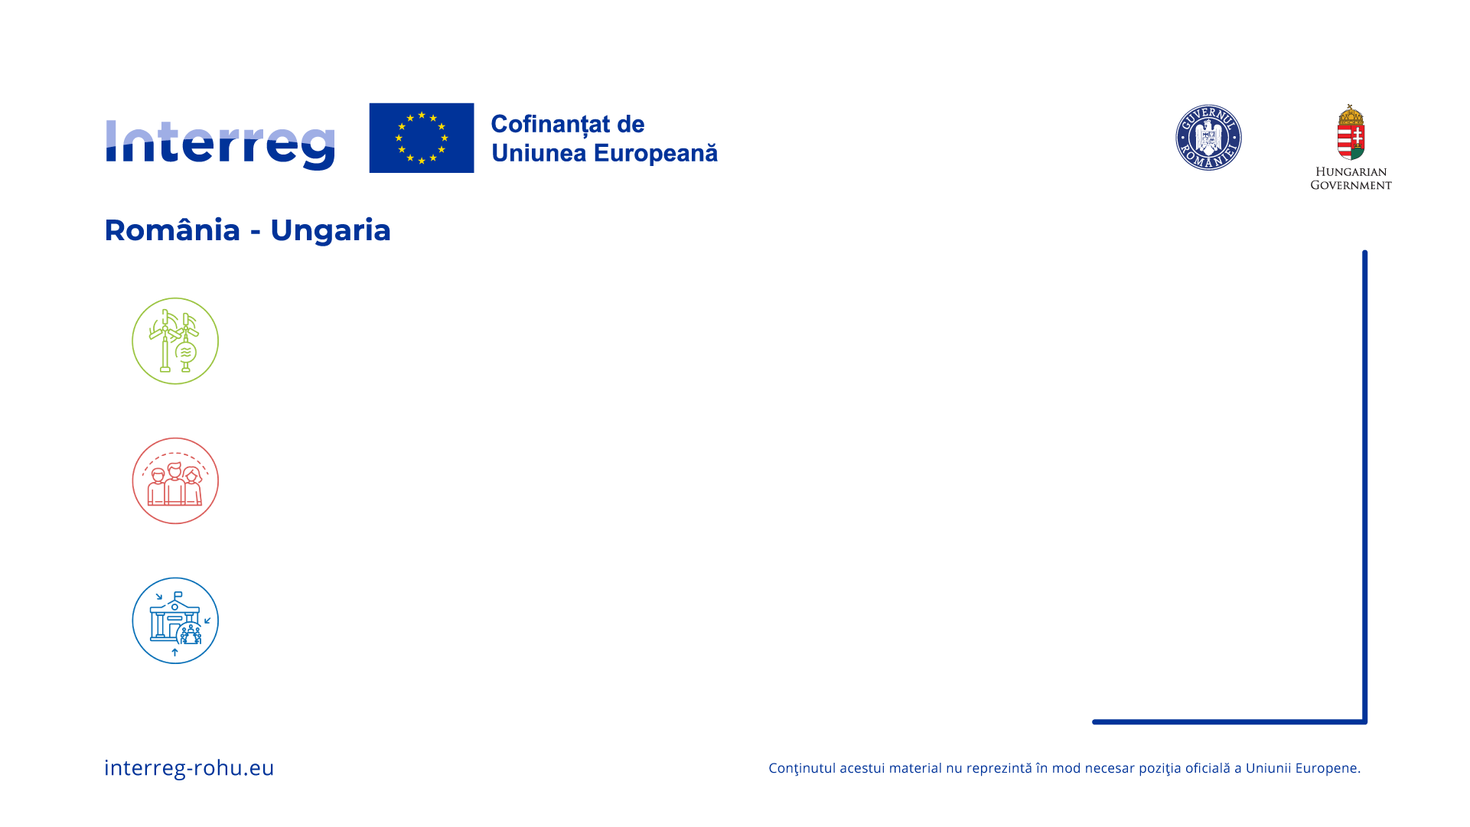
Nume: MARTIN PETER MIHELLER
Instituție: SOCIETATEA DE BINEFACERE DON ORIONE
Adresă email: sbdo.oradea@gmail.com
Vă mulțumim pentru atenție!

